Slide 1
介護予防・日常生活支援総合事業
（訪問型・通所型サービス説明資料）
平成２８年 ８月３１日
天理市介護福祉課地域包括ケア推進室

Slide 2
目次
①介護予防・日常生活支援総合事業 実施方針について
②総合事業への移行について
③総合事業の指定事業者について
④総合事業のサービス提供・支給限度額について
⑤介護予防ケアマネジメントについて

Slide 3
①介護予防・日常生活支援総合事業実施方針
１、事業の趣旨
すべての団塊の世代が７５歳以上となる平成３７
年に向け、高齢者が住み慣れた地域で暮らし続け
られるよう、 医療、介護、介護予防、生活支援、住ま
いが包括的に確保されること を目指して、第 ６期
天理市介護保険事業計画に基づき、 介護予防・日
常生活支援総合事業（以下 「総合事業」という。）を
実施する。
２、実施時期
平成２９年４月１日

Slide 4
３、実施方針及び内容
○市域の実情に応じた多様な提供主体によ
る生活支援・介護予防サービスの充実。○地域住民の主体的な社会参加の促進と支
え合いによる地域づくりの推進。
○効率的な費用配分による、介護保険制度
の安定的・継続的な運営を図る。
これらのことを目的として、
新しい総合事業を実施する。

Slide 5
②総合事業への移行について
現行の介護予防に関する事業から、スムーズに総合事業に移行するためには、まずは
従来行われていた
介護予防訪問・通所介護サービスと二次予防に対応するもの（=通所型サービス「Ｃ」）で
移行するのが望ましいと考える。

Slide 6
事業の内容
≪新しい総合事業の構成≫
【移行前】
【移行後】
予防給付（要支援１・２）
訪問看護
福祉用具など
予防給付（要支援１・２）
訪問介護
通所介護
介護予防・日常生活支援総合事業
（１）介護予防・生活支援サービス事業
対象：要支援１・２、基本チェック
リスト該当者
○訪問型サービス
・従来型サービス
○通所型サービス
・従来型サービス
・通所型サービス「Ｃ」
（＝二次予防相当サービス）
○介護予防ケアマネジメント
（２）一般介護予防事業
対象：すべての６５歳以上の高齢者
地域支援事業
地域支援事業
二次予防事業
・介護予防教室
（運動器の機能向
上・栄養改善・口
腔機能向上）
一次予防事業
・介護予防教室
・介護支援ボランテ
ィアポイント制

Slide 7
②－（１）－１ 介護予防・生活支援サービス事業
Ⅰ 現行相当の訪問・通所サービス
総合事業への移行を円滑に行うため、
原則として、現行どおりの人員・設備・
運営基準、費用額および利用者負担で
実施する。
Ⅱ 現行相当以外の訪問・通所サービス
基準緩和型サービス等を実施し、多様
化を目指す。・・・通所型サービス「Ｃ」の
整備。

Slide 8
②ー（１）－２ 介護予防・生活支援サービス事業
Ⅲ その他の生活支援サービス
既存の民間サービスやインフォーマル
サービスなどを活用することにより、多
様なサービスの提供体制の構築を図る。
Ⅳ 介護予防ケアマネジメント
多職種連携等によりアセスメントや介
護予防ケアマネジメントの適切な実施を
図り、効果的・効率的なサービス利用を
促進する。

Slide 9
②ー（２）－１ 一般介護予防事業
目的 介護予防に資する多様な住民主体の地域支援
活動の育成・支援を行うことにより、高齢者の
社会参加を推進するとともに、介護予防について
普及・啓発を図る。
対象者 すべての65歳以上の高齢者
事業内容 詳細は、次のページのとおり

Slide 10
②ー（２）－２ 一般介護予防事業
一 般 介 護 予 防 事 業
種 別 | 介護予防 把握事業 | 介護予防 普及啓発事業 | 地域介護 予防活動支援事業 | 地域リハビリテーション活動支援事業
内 容 | 閉じこもり等の何らかの支援を要する方を把握し、介護予防活動へつなげる。 | 介護予防に関する活動の普及・啓発を行う。 | 地域における住民主体の介護予防活動の育成・支援を行う。 | 住民主体の活動へのリハビリテーション専門職等の関与を促進し、地域における介護予防の取組みの機能強化を図る。
実施方法 | ・包括支援センターで実施している実態把握業務等 | ・市立メディカルセンターにおける介護予防教室、校区公民館で実施する「ふれあい教室」などの継続・発展実施。 | ・介護支援ボランティアポイント制度等）の継続・発展 ・住民（介護予防リーダー等）主体の活動等の支援。 | ・研修等による介護予防リーダーの育成、介護予防の取組みの普及啓発。

Slide 11
③ー１ 総合事業の指定事業者について
平成２７年４月１日時点で、全国の事業所（介護予防訪問介護及び介護予防通所介護事業所）が総合事
業の「みなし指定事業所」となっているので、特別な手
続きなしに指定事業者となっている。
なお、この「みなし」の期間は平成３０年３月３１日
までで、平成３０年４月１日以降は、天理市への指定
申請が必要。（指定申請の詳細は、後日。）
平成２７年４月１日以降に新規で指定された事業所
は、 みなし指定とならないので、天理市への指定申請
が必要。（指定申請の詳細は、後日。）

Slide 12
③－２ 総合事業の指定事業者について
みなし指定事業所に関して、
○サービスの基準（人員、設備、運営）は国が
省令で定めた基準（現行の基準と同様）。
○訪問介護、通所介護の算定単位は、
1月あたりの包括単位を予定。
また、加算についても現行と同様。
（単位数に関する詳細は、後日。）
＊「認知症対応型通所介護」「小規模多機能型」の
訪問、通所は移行しません。

Slide 13
④－１ サービス提供・支給限度額
・従来行われていた介護予防訪問・通所介護サー
ビスの利用対象者は要支援認定者のみ。
・従来行われていた二次予防に対応するもの（＝
通所型サービス「Ｃ」）の利用対象者は要支援認
定者及び基本チェックリスト該当者。
・４０～６４歳までの第２号被保険者の方が総合事
業を利用する場合は必ず要支援認定が必要。

Slide 14
④－２ サービス提供・支給限度額
・利用限度額について、要支援認定の方が総合事業
を利用する場合は、現在、適用される予防給付の利
用限度額の範囲内で、給付と総合事業を一体的に
管理する。
利用者負担の割合は、予防給付と同様、１割負担
（一定以上所得者は２割）。

Slide 15
⑤介護予防ケアマネジメントについて
利用者の状態及び基本チェックリストの結果や本人の希望するサー
ビスなどを踏まえて、次の２つのパターンを行うことが考えられる。
①原則的な介護予防ケアマネジメント（ケアマネジメントＡ）
主に、訪問型・通所型サービスにおいて指定事業所のサービスを
利用するケース。通所型サービス「Ｃ」を組み合わせた複数のサー
ビスを利用するケース。
②初回のみ介護予防ケアマネジメント（ケアマネジメントＣ）
ケアマネジメントの結果、一般介護予防事業につなげるケース。
基本的に利用開始時のみ。
*介護予防支援運営費は指定事業者制度に基づき、国保連を通じて
報酬が支払われるが、総合事業として位置付けられた介護予防ケ
アマネジメント事業費（委託料）は市からの直接支払を予定。

Slide 16
介護予防ケアマネジメントの中身
 | ケアマネジメントＡ | ケアマネジメントＣ
アセスメント | ○（実施） | ○（実施）
ケアプラン原案作成 | ○ | ―
サービス担当者会議 | ○ | ―
利用者への説明・同意 | ○ | ○
ケアプラン確定・交付 | ○ | （○）（ケアマネジメント結果）
サービス利用開始 | ○ | ○
モニタリング | ○ | ―

Slide 17
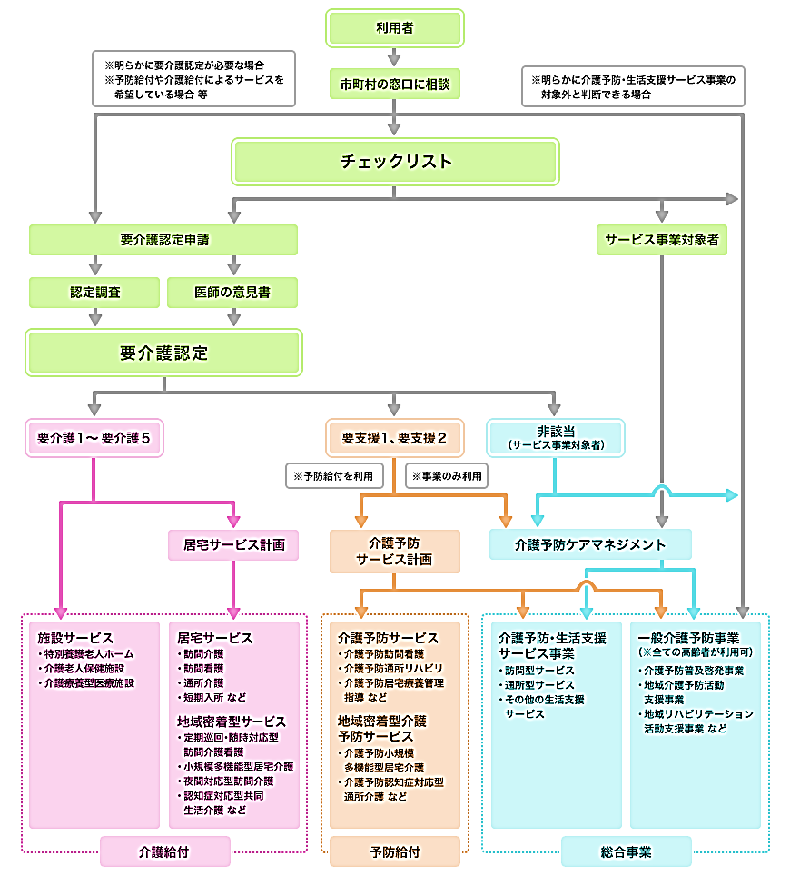
＜総合事業実施後の利用手続＞

Slide 18
新しい総合事業 移行スケジュール
年 月 |  | 内 容
平成２８年度 | ４～６月
 | ７～９月 | ・実施予定サービスに関する事業者向け説明会 ・ケアマネジメントに関する説明会（第１回）
 | １０～１２月 | ・ケアマネジメントに関する説明会（第２回） ・指定申請等に関する事業者向け説明会
 | １～３月 | ・新規指定申請受付開始 ・給付請求関係に関する事業者向け説明会
平成２９年度 | ４～６月 | 新 し い 総 合 事 業 開 始
 |  | ・市民・事業者からの問い合わせ対応
 | ７～９月
 | １０～１２月
 | １～３月 | ・総合事業みなし指定更新申請

